Slide 1

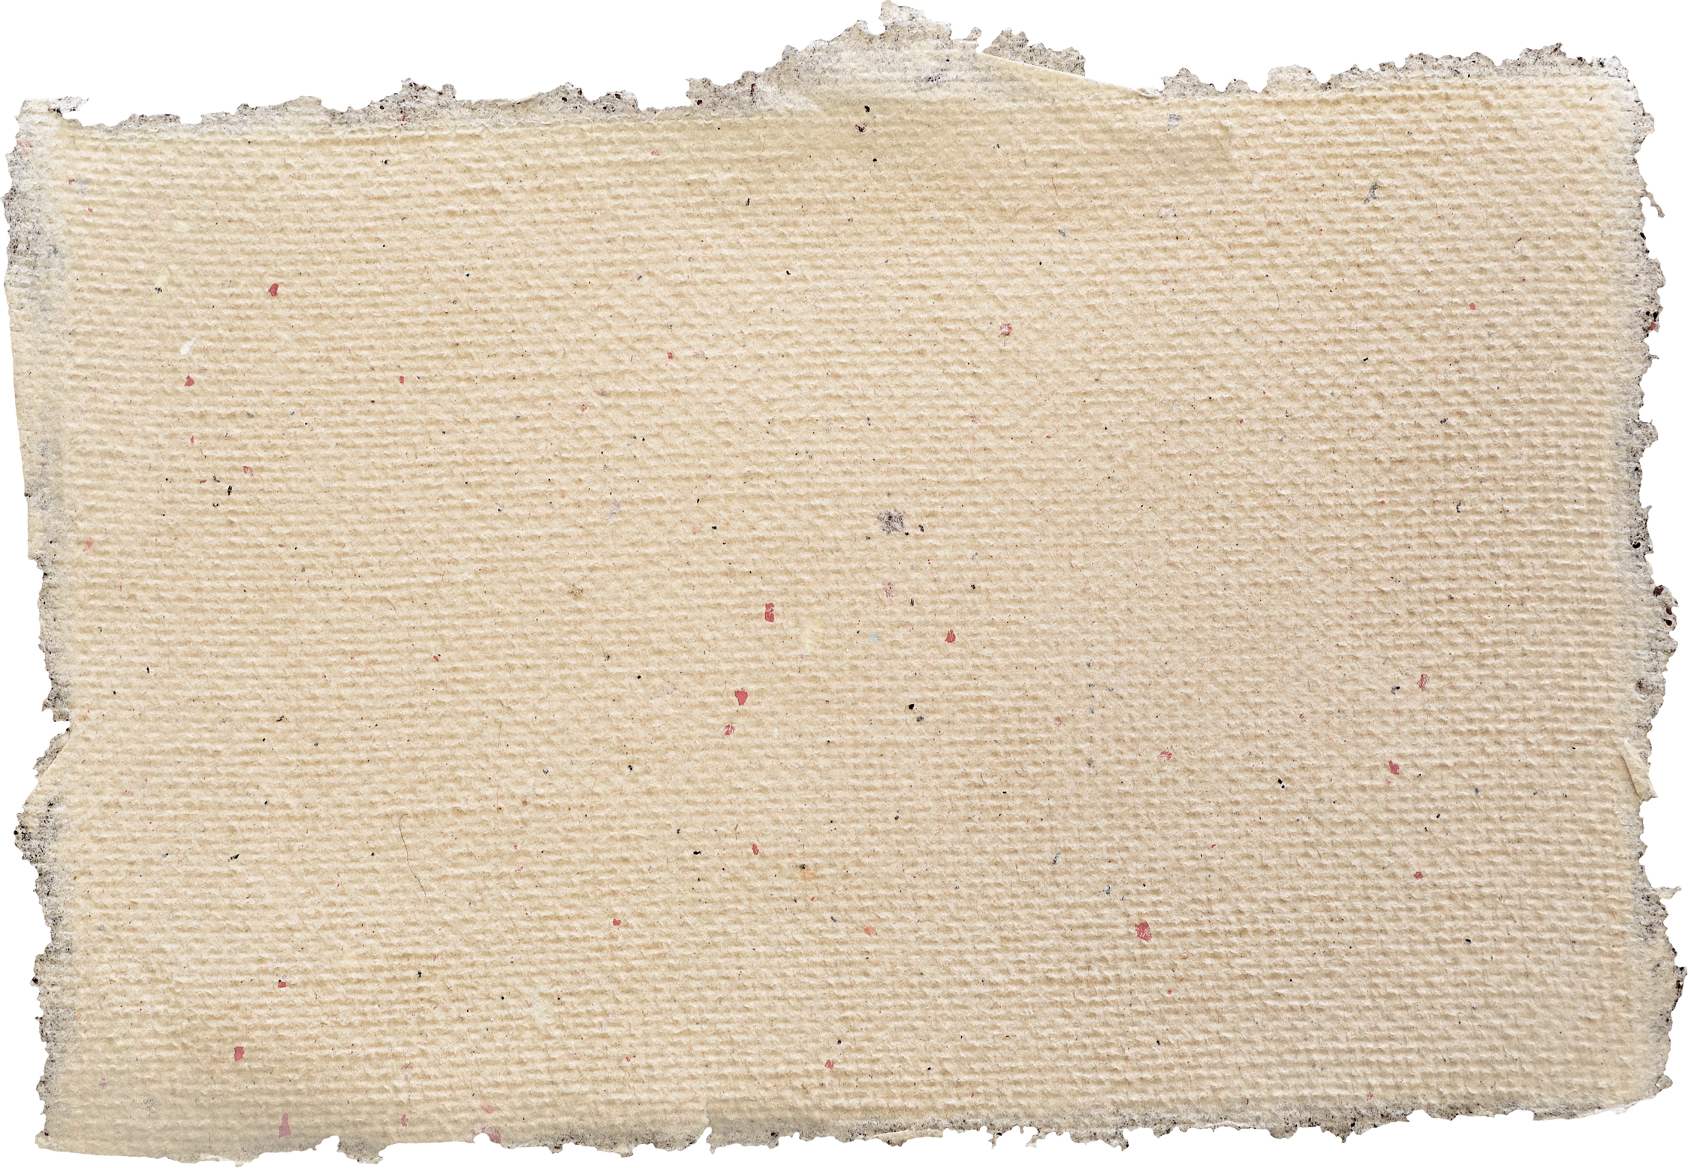
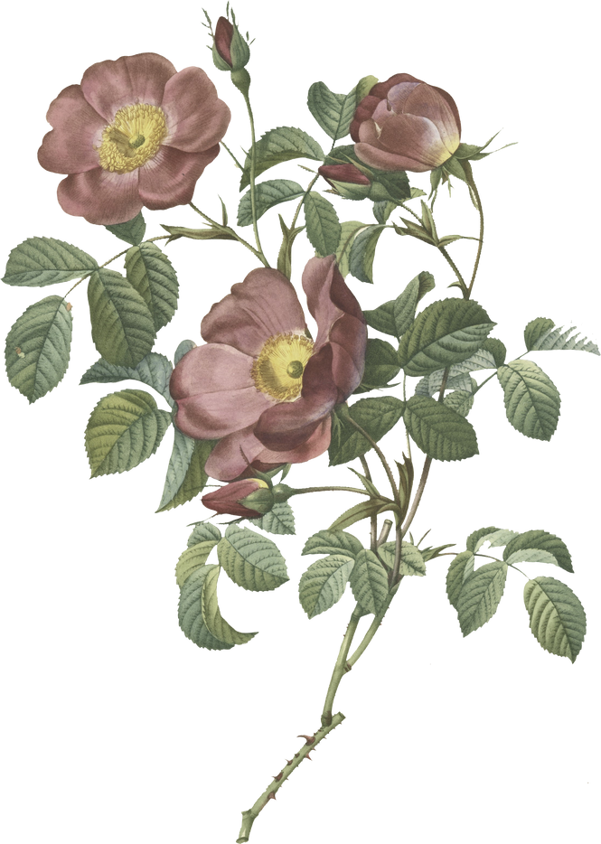
KHỞI ĐỘNG

Slide 2
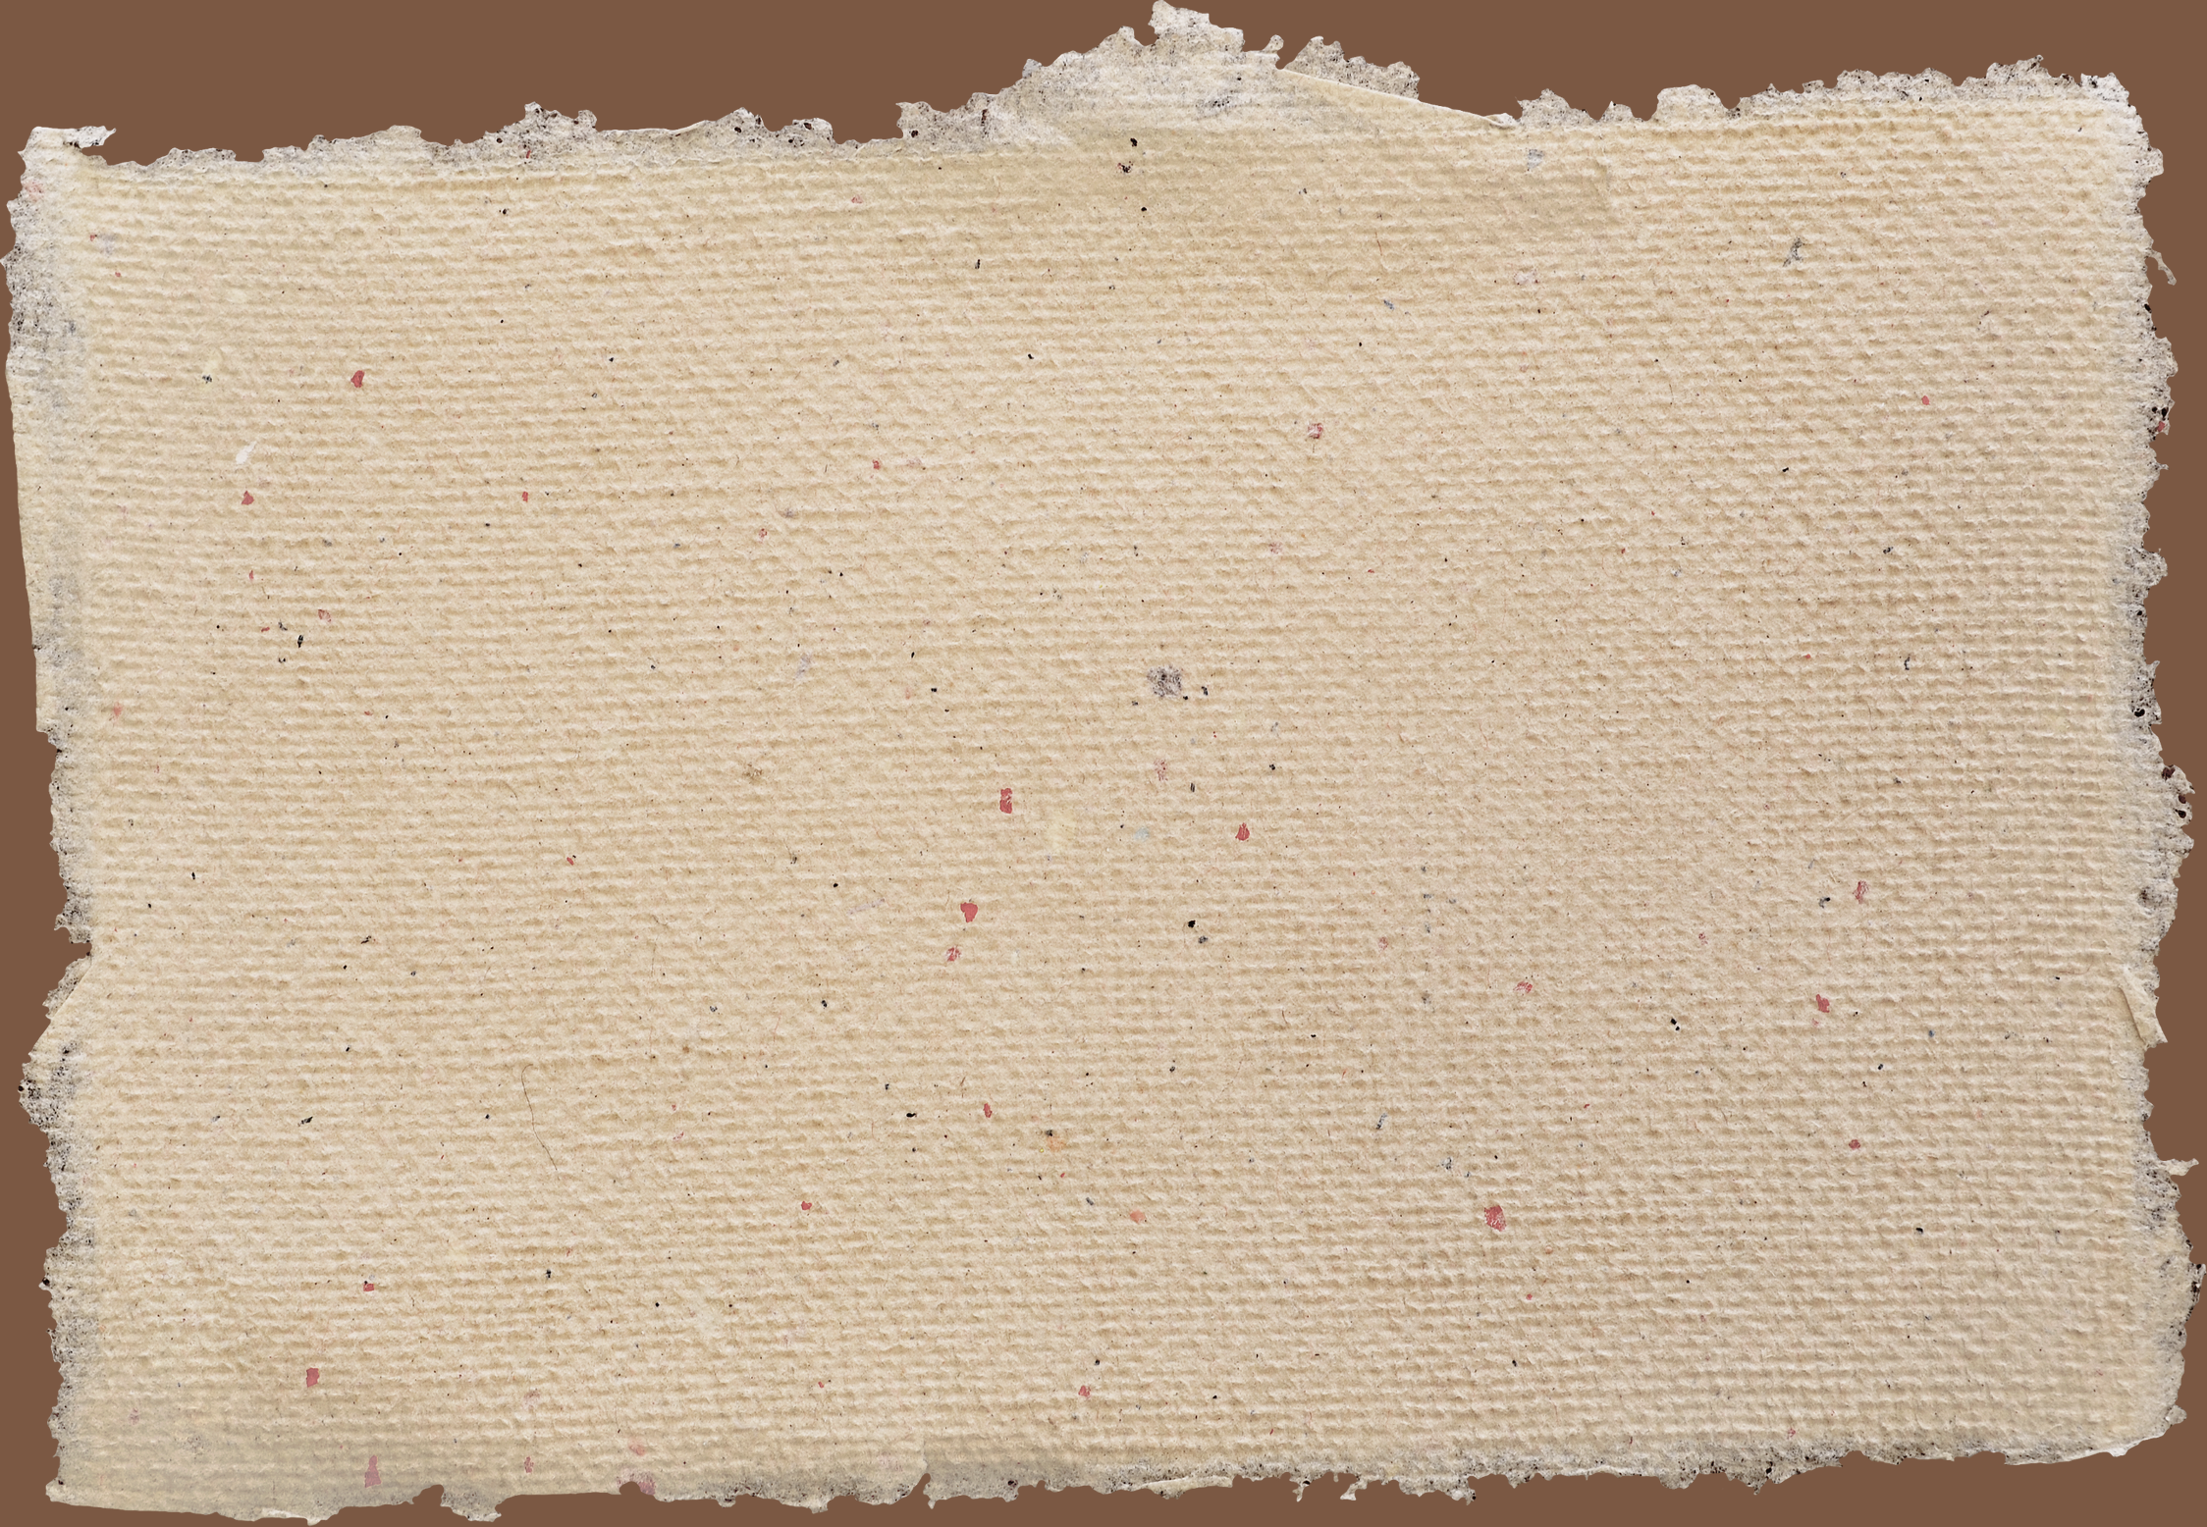

Tóm tắt: Hồn Trương Ba, da hàng thịt
Trương Ba là một ông lão giỏi đánh cờ tướng, được mọi người kính trọng vì lòng nhân hậu và tính tình hiền lành, nhưng lại bị Bắc Đẩu do sơ suất mà gạch nhầm tên trong sổ tử dẫn tới cái chết.
Vì muốn sửa sai, nên Nam Tào, Bắc Đẩu và Đế Thích cho hồn Trương Ba được sống lại và nhập vào xác của một anh hàng thịt vừa mới chết (do Trương Ba lúc này đã chết từ lâu, thân thể ông đã tan rữa trong bùn đất nên không thể hoàn hồn trở lại).
Trú nhờ trong thể xác của anh hàng thịt, linh hồn Trương Ba gặp phải rất nhiều điều phiền toái: lí trưởng sách nhiễu, chị hàng thịt đòi chồng, gia đình Trương Ba cảm thấy xa lạ vì không phải da thịt của người thân mình..., bản thân Trương Ba thì vô cùng đau khổ vì phải sống trái tự nhiên, giả tạo. Đặc biệt, Trương Ba khi này nhiễm phải nhiều thói xấu và những nhu cầu vốn không phải của chính bản thân ông do phải trú trong thân xác của anh hàng thịt.
Trước nguy cơ tha hóa về nhân cách và sự phiền toái từ việc mượn thân xác của kẻ khác, Trương Ba quyết định trả lại xác cho hàng thịt và chấp nhận cái chết theo đúng quy luật sinh - lão - bệnh - tử.

Slide 3


Slide 4
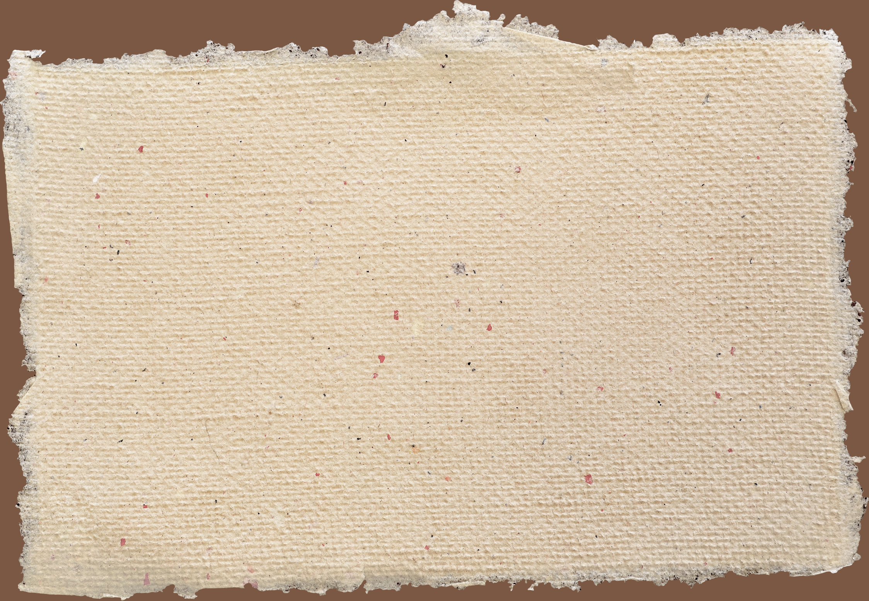

Trao đổi
Với kết thúc này, ta có thể xếp vở diễn vào thể loại gì? Vì sao?
Hãy đánh giá ban đầu về điểm đặc sắc của vở kịch bằng 1 câu văn.
Theo em, để phân tích được cái hay về nội dung và nghệ thuật của một tác phẩm kịch, chúng ta cần sử dụng kiểu bài viết nào?

Slide 5



BÀI 5:
ĐỐI DIỆN VỚI NỖI ĐAU
KĨ NĂNG VIẾT
Viết bài văn phân tích
một tác phẩm văn học (Kịch)

Slide 6
I. TÌM HIỂU YÊU CẦU CỦA KIỂU VĂN BẢN
1. Yêu cầu của kiểu văn bản
HS có thời gian 3 phút đọc yêu cầu của bài viết nghị luận phân tích một tác phẩm văn học (kịch) trong hộp thông tin trang 133.
GV có 5 câu hỏi khuyết thiếu, HS tư duy để điền từ còn thiếu để hoàn thiện các yêu cầu kiểu bài.
Thời gian suy nghĩ và điền từ: 10s / câu
Thực hiện cá nhân, trả lời đúng được + điểm tích cực và chỉ định bạn trả lời câu tiếp theo. Trả lời sai HS sẽ thực hiện 1 yêu cầu vui của cả lớp.

Slide 7

I. TÌM HIỂU YÊU CẦU CỦA KIỂU VĂN BẢN
1. Yêu cầu của kiểu văn bản
Từ nào còn thiếu?
tác giả
Giới thiệu khái quát về tác phẩm kịch (__________, ______________, thể loại), nêu được __________________của người viết về tác phẩm.
tác phẩm
nhận định chung

Slide 8
I. TÌM HIỂU YÊU CẦU CỦA KIỂU VĂN BẢN
1. Yêu cầu của kiểu văn bản
Từ nào còn thiếu?
chủ đề
Làm rõ được nội dung ___________của tác phẩm.

Slide 9
I. TÌM HIỂU YÊU CẦU CỦA KIỂU VĂN BẢN
1. Yêu cầu của kiểu văn bản
Từ nào còn thiếu?
- Phân tích được những nét đặc sắc về hình thức ___________ của tác phẩm kịch (cốt truyện, nhân vật, hành động, xung đột, lời thoại…) và _______________ của chúng; tập trung vào một số yếu tố nghệ thuật nổi bật nhất của tác phẩm.
nghệ thuật
hiệu quả thẩm mỹ

Slide 10
I. TÌM HIỂU YÊU CẦU CỦA KIỂU VĂN BẢN
1. Yêu cầu của kiểu văn bản
Từ nào còn thiếu?
luận điểm
Triển khai được hệ thống ____________chặt chẽ; sử dụng __________, _____________xác đáng từ tác phẩm kịch để làm sáng tỏ ý kiến trong bài viết.
lí lẽ
bằng chứng

Slide 11
I. TÌM HIỂU YÊU CẦU CỦA KIỂU VĂN BẢN
1. Yêu cầu của kiểu văn bản
Từ nào còn thiếu?
ý nghĩa
giá trị
Khẳng định được ___________, ____________của tác phẩm.

Slide 12


I. TÌM HIỂU YÊU CẦU CỦA KIỂU VĂN BẢN
1. Yêu cầu của kiểu văn bản
Hình thức: Bài văn (bố cục 3 phần MB, TB, KB)
Nội dung:
Giới thiệu khái quát về tác phẩm kịch (tên tác phẩm, tên tác giả, thể loại), nêu được nhận định chung của người viết về tác phẩm.
Phân tích được những nét đặc sắc về hình thức nghệ thuật của tác phẩm kịch (cốt truyện, nhân vật, hành động, xung đột, lời thoại…) và hiệu quả thẩm mỹ của chúng;
Làm rõ được nội dung chủ đề của tác phẩm.

Slide 13
I. TÌM HIỂU YÊU CẦU CỦA KIỂU VĂN BẢN
1. Yêu cầu của kiểu văn bản
Triển khai được hệ thống luận điểm chặt chẽ; sử dụng lí lẽ, bằng chứng xác đáng từ tác phẩm kịch để làm sáng tỏ ý kiến trong bài viết.
Khẳng định được ý nghĩa, giá trị của tác phẩm.

Slide 14
I. TÌM HIỂU YÊU CẦU CỦA KIỂU VĂN BẢN
1. Yêu cầu của kiểu văn bản
Lưu ý
Bài viết cần tránh chỉ nêu lại đơn thuần nội dung hay nhận xét về giá trị nội dung, nghệ thuật một cách chung chung, thiếu thuyết phục.
Bài viết được thực hiện theo quy trình viết bài văn nghị luận.

Slide 15
I. TÌM HIỂU YÊU CẦU CỦA KIỂU VĂN BẢN
2. Bảng kiểm tham khảo
TIẾU CHÍ | TIẾU CHÍ | CHƯA ĐẠT | ĐẠT | KHÁ | TỐT | XUẤT SẮC
Mở bài | Nêu tác giả tác phẩm.Nêu được nhận định khái quát về tác phẩm

Slide 16
TIẾU CHÍ | TIẾU CHÍ | CHƯA ĐẠT | ĐẠT | KHÁ | TỐT | XUẤT SẮC
Thân bài | Tóm tắt được cốt truyện của văn bản kịch
Thân bài | Phân tích được nội dung chủ đề của văn bản kịch
Thân bài | Phân tích được những đặc sắc nghệ thuật của văn bản kịch (xung đột, hành động, cốt truyện, nhân vật, lời thoại…)
Thân bài | Nêu được 1-2 lí lẽ một cách thuyết phục để làm rõ một luận điểm
Thân bài | Nêu được bằng chứng đa dạng, cụ thể, phù hợp với luận điểm
Thân bài | Sử dụng các phương tiện liên kết để tạo tính mạch lạc trong văn bản
Thân bài | Sắp xếp các lí lẽ, bằng chứng theo một trình tự hợp lí
Thân bài | Sử dụng các phương tiện liên kết để tạo tính mạch lạc trong văn bản

Slide 17
I. TÌM HIỂU YÊU CẦU CỦA KIỂU VĂN BẢN
2. Bảng kiểm tham khảo
TIẾU CHÍ | TIẾU CHÍ | CHƯA ĐẠT | ĐẠT | KHÁ | TỐT | XUẤT SẮC
Kết bài | Khẳng định lại giá trị, ý nghĩa của văn bản kịch
Trình bày, diễn đạt | Không mắc lỗi chính tả, dùng từ, đặt câu
Trình bày, diễn đạt | Diễn đạt chặt chẽ, thuyết phục

Slide 18



II. PHÂN TÍCH MẪU
Yêu cầu: Phân tích vở bi kịch Yêu Ly của Lưu Quang Thuận và thực hiện Phiếu học tập số 1
Tác giả có mục đích gì khi viết văn bản này?
Bày tỏ quan điểm cá nhân về cái hay, cái đẹp về nội dung và nghệ thuật của văn bản kịch Yêu Ly.

Slide 19
II. PHÂN TÍCH MẪU
Yêu cầu: Phân tích vở bi kịch Yêu Ly của Lưu Quang Thuận và thực hiện phiếu học tập số 1
1.1. Tìm hiểu bố cục của bài viết
PHẦN | ĐOẠN VĂN | NỘI DUNG
Mở bài
Thân bài
Kết bài
THINK: 3 '
PAIR: 2 '
SHARE: 5'

Slide 20
1.1. Tìm hiểu bố cục của bài viết
PHẦN | ĐOẠN VĂN | NỘI DUNG
Mở bài | 1 | Nêu tác giả, tác phẩm, thể loại và nhận định chung về vở kịch
Thân bài | 2 -> 7 | Đoạn 2: Tóm tắt diễn biến cốt truyện Đoạn 3: Chỉ ra chủ đề và phân tích xung đột kịch Đoạn 4-5: Phân tích hành động kịch và nêu bằng chứng Đoạn 6: Phân tích nội tâm nhân vật và nêu bằng chứng Đoạn 7: Bình luận về chủ đề tư tưởng và đặc sắc trong lối viết của tác giả
Kết bài | 8 | Khẳng định ý nghĩa và giá trị của vở kịch

Slide 21
Yêu cầu: Phân tích vở bi kịch Yêu Ly của Lưu Quang Thuận và thực hiện phiếu học tập số 1
CÂU HỎI | BIỂU HIỆN TRONG VĂN BẢN
Phần Mở bài giới thiệu những thông tin nào? Câu nào nêu nhận định chung về tác phẩm?
Đoạn tóm tắt vở kịch đặt ở vị trí nào trong bài? Khi tóm tắt ta cần chú ý điều gì?
Bài viết nêu lên chủ đề gì của vở kịch?
Bài viết xác định các phương diện đặc trưng của thể loại kịch như thế nào?

Slide 22
CÂU HỎI | BIỂU HIỆN TRONG VĂN BẢN
Bài viết phân tích phương diện nổi bật nào của vở kịch? Em học được điều gì qua cách phân tích của tác giả bài viết tham khảo?
Nhận xét về cách bình luận của người viết ở đoạn văn trước phần KB “Trong Yêu Ly… bi kịch đích thực”.
Bài viết xác định ý nghĩa, giá trị của vở kịch như thế nào?
Theo em, bài viết tham khảo có đáp ứng được yêu cầu đối với bài văn nghị luận phân tích một tác phẩm văn học (kịch) không? Nếu được bổ sung / điều chỉnh bài viết theo ý kiến cá nhân, em sẽ viết như thế nào?

Slide 23
1.2 Phân tích bài viết
CÂU HỎI | BIỂU HIỆN TRONG VĂN BẢN
Phần Mở bài giới thiệu những thông tin nào? Câu nào nêu nhận định chung về tác phẩm? | Nêu tác giả, tác phẩm, thể loại và nhận định chung về vở kịch. Câu nêu nhận định chung về tác phẩm: Vở kịch lấy đề tài từ lịch sử Trung Quốc nhưng đã nói được những vấn đề chung của con người ở mọi thời đại.
Đoạn tóm tắt vở kịch đặt ở vị trí nào trong bài? Khi tóm tắt ta cần chú ý điều gì? | Đoạn tóm tắt là đoạn văn 2, đặt ngay sau MB. Tóm tắt cốt truyện kịch cần đặt sau MB để giúp người đọc hình dung được nhân vật, diễn biến chính để hiểu khái quát, làm tiền đề cho phần phân tích phía sau. Chú ý ngắn gọn, tập trung vào sự việc chính thể hiện xung đột kịch.

Slide 24
1.2 Phân tích bài viết
CÂU HỎI | BIỂU HIỆN TRONG VĂN BẢN
Bài viết nêu lên chủ đề gì của vở kịch? | Bài viết nêu chủ đề về sự xung đột giữa các giá trị ngang bằng nhau: tình chồng vợ, cha con và khát vọng lập công; thân thể, tình tri kỉ và ý chí phụng sự minh chủ.
Bài viết xác định các phương diện đặc trưng của thể loại kịch như thế nào? | Bài viết xác định các phương diện đặc trưng của thể loại kịch: Nhân vật bi kịch, xung đột nội tâm của nhân vật; kết cục bi kịch.

Slide 25
1.2 Phân tích bài viết
CÂU HỎI | BIỂU HIỆN TRONG VĂN BẢN
Bài viết phân tích phương diện nổi bật nào của vở kịch? Em học được điều gì qua cách phân tích của tác giả bài viết tham khảo? | Bài viết phân tích phương diện nổi bật: + Động cơ hành động của nhân vật + Mâu thuẫn nội tâm của nhân vật + Tính lô-gíc của hành động kịch. Cách phân tích: bám vào đặc trưng của bi kịch -> nêu ý kiến -> Nêu lí lẽ và lấy bằng chứng trong vở kịch để minh họa –> Nêu bình luận cá nhân người viết.

Slide 26
1.2 Phân tích bài viết
CÂU HỎI | BIỂU HIỆN TRONG VĂN BẢN
Nhận xét về cách bình luận của người viết ở đoạn văn trước phần KB “Trong Yêu Ly… bi kịch đích thực”. | Bình luận về cả chủ đề và những đặc sắc NT khác nhằm khắc sâu sự độc đáo trong tư tưởng và cách viết của tác giả. Bình về chủ đề tư tưởng: thông qua sự bại vong của những con người xuất chúng, Lưu Quang Thuận gợi ra ở người đọc những cảm nhận sâu sắc về số phận con người nói chung và hành trình sống khi phải đối mặt với những biến động ghê gớm của lịch sử, những thử thách khốc liệt hay những lựa chọn khó khăn. Đôi khi, trong một số thời điểm hay hoàn cảnh, việc phân định những giá trị đời sống không hề dễ dàng. … tình tri kỉ.

Slide 27
1.2 Phân tích bài viết
CÂU HỎI | BIỂU HIỆN TRONG VĂN BẢN
Nhận xét về cách bình luận của người viết ở đoạn văn trước phần KB “Trong Yêu Ly… bi kịch đích thực”. | Bình về NT khác: + khả năng lớn của thể thơ tám chữ trong việc diễn tả tâm trạng căng thẳng dồn nén được tác giả khai thác thành công. + Ưu thế của lớp từ Hán Việt trong việc khơi gợi không khí cổ kính của bối cảnh hay khí chất trượng phu của nhân vật chính

Slide 28
1.2 Phân tích bài viết
CÂU HỎI | BIỂU HIỆN TRONG VĂN BẢN
Bài viết xác định ý nghĩa, giá trị của vở kịch như thế nào? | Ý nghĩa giá trị của vở kịch: mang lại cách nhìn sâu sắc, không vội quyết định đánh giá đó là đúng hay sai 🡪 Cảm nhận sâu sắc về đời sống và điều chúng ta quyết định, lựa chọn.
Theo em, bài viết tham khảo có đáp ứng được yêu cầu đối với bài văn nghị luận phân tích một tác phẩm văn học (kịch) không? | Bài viết tham khảo đã đáp ứng được những yêu cầu đối với bài văn phân tích một tác phẩm văn học (kịch).

Slide 29


Nếu được bổ sung / điều chỉnh bài viết theo ý kiến cá nhân, em sẽ viết như thế nào?

Slide 30


III. HƯỚNG DẪN QUY TRÌNH VIẾT
(?) Dựa vào các kiểu bài phân tích TPVH đã học và phần phân tích mẫu cũng như kinh nghiệm của bản thân, hãy nêu quy trình viết bài văn nghị luận phân tích một tác phẩm văn học (kịch) (phiếu học tập số 2)

Slide 31


III. HƯỚNG DẪN QUY TRÌNH VIẾT
1.Trước khi viết
b. Tìm ý và lập dàn ý:
Dựa vào đặc trưng của thể loại kịch, em xác định những phương diện cần phân tích.

Slide 32


Những phương diện cần phân tích
Xác định nội dung chủ đề thông qua xung đột kịch
Xác định các phương diện đặc trưng của thể loại kịch; bi kịch
Chọn một số phương diện của văn bản kịch để đi sâu phân tích
Xác định hiệu quả thẩm mỹ của văn bản kịch

Slide 33

Xác định nội dung chủ đề thông qua xung đột kịch
+ Tìm đọc kịch bản trọn vẹn, đọc kĩ các chi tiết -> Xác định nội dung xuyên suốt của tác phẩm và vấn đề mà tác phẩm đặt ra
+ Tóm tắt cốt truyện
+ Chủ đề được toát ra từ xung đột trong văn bản.
Xác định các phương diện đặc trưng của thể loại kịch
+ Xem lại Tri thức Ngữ Văn để nắm vững đặc trưng của thể loại kịch, bi kịch
+ Phát hiện và phân tích đặc điểm nổi bật của thể loại kịch qua kịch bản mà em chọn.

Slide 34
Chọn một số phương diện của văn bản kịch để đi sâu phân tích
+ Chọn phương diện: hành động, lời thoại, nhân vật,…
+ Tiến hành khai thác các chi tiết quan trọng, xâu chuỗi các chi tiết để có những đánh giá khái quát về tác phẩm
Xác định hiệu quả thẩm mỹ của văn bản kịch
sự thanh lọc tâm hồn, khiến con người qua nỗi khiếp sợ, xót thương mà tự nâng mình lên, hướng đến những giá trị nhân văn…

Slide 35


Dàn ý:
Giới thiệu tác giả, tác phẩm; nêu nhận định chung về tác phẩm kịch
Tóm tắt cốt truyện
Phân tích nội dung chủ đề của tác phẩm (xung đột –> chủ đề)
Phân tích đặc sắc về hình thức NT của tác phẩm (xung đột, hành động, cốt truyện, nhân vật, lời thoại…) và hiệu quả thẩm mĩ của chúng (lí lẽ và bằng chứng.)
Có thể liên hệ mở rộng với các tác phẩm khác để làm nổi bật tư tưởng, thông điệp, giá trị của tác phẩm. Nêu bài học em rút ra sau khi đọc tác phẩm
Khẳng định hiệu quả thẩm mỹ và ý nghĩa
của tác phẩm.

Slide 36
III. HƯỚNG DẪN QUY TRÌNH VIẾT
2. Viết
Dựa vào dàn ý để viết bài văn nghị luận; trong khi viết, chú ý kết hợp các thao tác trình bày khác nhau: nêu nhận định, đánh giá, trích dẫn, so sánh, giải thích, biểu cảm…

Slide 37
III. HƯỚNG DẪN QUY TRÌNH VIẾT
2. Viết
Phân tích chi tiết cụ thể hoặc nêu một số chi tiết rồi đưa nhận định khái quát, tránh kể lại nội dung của tác phẩm kịch.
Có thể bố trí các luận điểm chính của bài lần lượt đi theo các đặc điểm của thể loại kịch hoặc đi sâu vào đặc điểm nổi bật nhất, từ đó liên hệ tới các đặc điểm còn lại.

Slide 38
III. HƯỚNG DẪN QUY TRÌNH VIẾT
3. Chỉnh sửa theo bảng kiểm
Đánh giá bài viết và chỉnh sửa
theo bảng kiểm.

Slide 39
IV. LUYỆN TẬP
Lớp chia 4 nhóm, kĩ thuật khăn phủ bàn
Mỗi nhóm chọn và lập dàn ý cho một bài văn nghị luận phân tích một tác phẩm văn học (kịch) (PHT 3)

Slide 40

IV. LUYỆN TẬP
Nhóm 1, 2: Viết bài văn nghị luận khoảng 1,5 trang phân tích văn bản kịch Lơ Xít.
Nhóm 3,4: Viết bài văn nghị luận khoảng 1,5 trang phân tích văn bản kịch Âm mưu và tình yêu.
- Thời gian lập dàn ý: 15 phút
+ Hoạt động cá nhân: 5-7 phút
+ Thống nhất theo nhóm: 7-8 phút
- Thời gian trình bày: 3 phút/nhóm

Slide 41

Phiếu tìm ý tưởng
CÂU HỎI | TRẢ LỜI
Em biết điều gì về thông tin về tác giả, hoàn cảnh ra đời, thể loại của tác phẩm?
Em đánh giá thế nào về cái hay và giá trị của vở kịch?
Cốt truyện của tác phẩm có những diễn biến chính nào?
Đâu là xung đột trong vở kịch? Từ đó em hiểu tư tưởng, chủ đề của tác phẩm là gì?
Nhân vật chính của vở kịch có điều gì ấn tượng với em (qua lời thoại, hành động, tâm trạng…?
Điểm độc đáo trong nghệ thuật viết kịch của tác giả là gì?
Vở kịch mà em đang phân tích có tác động như thế nào đến nhận thức của người đọc?

Slide 42

V. VẬN DỤNG
Tại lớp: Thực hiện cá nhân trong thời gian 10 phút.
+ Dãy 1: Viết hoàn chỉnh phần mở bài của bài văn nghị luận
+ Dãy 2: Viết hoàn chỉnh một ý phần thân bài của bài văn nghị luận
+ Dãy 3: Viết hoàn chỉnh phần kết bài của bài văn nghị luận
Về nhà: Viết hoàn thiện bài văn phân tích một tác phẩm văn học (kịch)

Slide 43
CHUẨN BỊ BÀI
Đọc trước bài cho tiết Nói nghe.

Slide 44
Xin chào
và hẹn gặp lại!

